Slide 1


Государственное бюджетное учреждение
Ямало-Ненецкого автономного округа
«Центр социального обслуживания населения
в муниципальном образовании город Лабытнанги»

Slide 2
Материально-технические ресурсы
2 помещения
Зал ЛФК
Медицинский кабинет с массажными столами
Галокамера
  иппотренажер
  тренажеры для механотерапии
  виброплатформа
  тренажеры Бубновского
  с установкой «искусственное солнце»
  150 кв.м.
  782 кв.м.
Кабинет психологической разгрузки
Оздоровительная фитобочка
Кабинет труда
Пункт проката технических средств реабилитации
Сенсорная комната
Инфракрасная сауна

Slide 3
Опыт работы с «серебряными» волонтёрами
Планируемое количество волонтёров - 60
Количество волонтёров на платформе Добро.ру
Ключевые направления работы
40
серебряных волонтёров
22 волонтера
Помощь пожилым в преодолении одиночества
20
подростков-волонтеров
6 серебряных волонтеров
Вовлечение подростков из
«трудных» семей

Slide 4

Механизм работы с волонтерами
Взаимодействие с общественной организацией ветеранов, некоммерческими организациями
Работа с вышедшими на пенсию социальными работниками Центра
Привлечение активных клиентов Центра, посещающих дневное отделение и готовых быть волонтерами

Slide 5

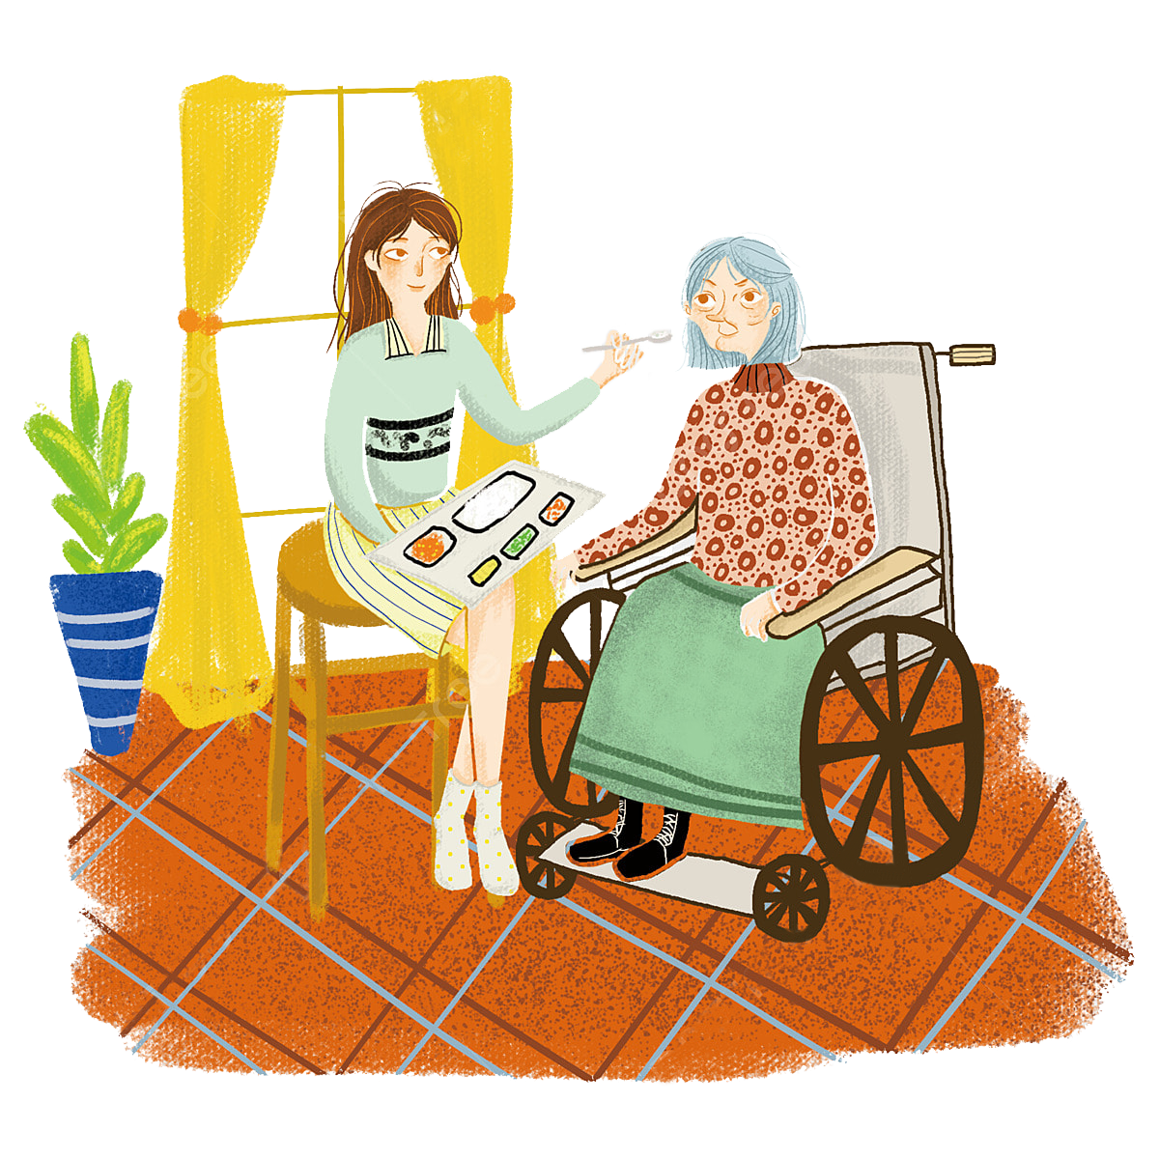
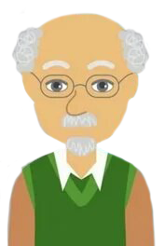
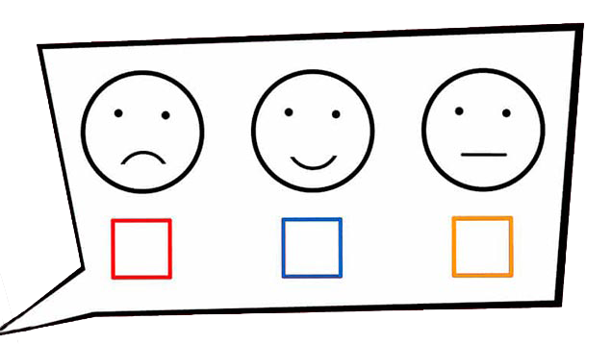

Ключевые мероприятия
Создание информационного поля
Диагностика волонтеров
Обучение волонтеров
«Школа родственного ухода»
Профилактика депрессий у пожилых
Привлечение трудных подростков к оказанию помощи пожилым

Slide 6







Наши партнёры
Департамент социальной защиты населения
Ямало-Ненецкого автономного округа
Муниципальное бюджетное учреждение «Лабытнанги-ТВ»
Администрация города Лабытнанги
Региональная общественная организация по социальной защите и социальному обслуживанию населения «Маяк»
Лабытнангская городская газета «Вестник Заполярья»
Государственное бюджетное учреждение здравоохранения Ямало-Ненецкого автономного округа «Лабытнангская городская больница»
Муниципальное учреждение
«Управление физической культуры, спорта, молодежной политики и туризма Администрации города Лабытнанги»

Slide 7
НАШИ КОНТАКТНЫЕ ДАННЫЕ:
г. Лабытнанги, улица Школьная 32 А
+7 (34992) 2-35-77
kcson-lbt@yanao.ru

